Slide 1
MANTENIMIENTO DE PAGINAS WEB

Slide 2
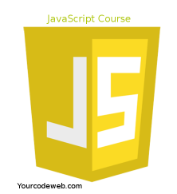
JAVASCRIPT
FUNCIONES ANÓNIMAS DE JAVASCRIPT
La función anónima es una función que no tiene ningún nombre asociado. Normalmente usamos la palabra clave de función antes del nombre de la función para definir una función en JavaScript, sin embargo, en funciones anónimas en JavaScript, usamos solo la palabra clave de función sin el nombre de la función.
Una función anónima no es accesible después de su creación inicial, solo se puede acceder a ella mediante una variable en la que está almacenada como una función como un valor . Una función anónima también puede tener varios argumentos, pero solo una expresión.

Slide 3
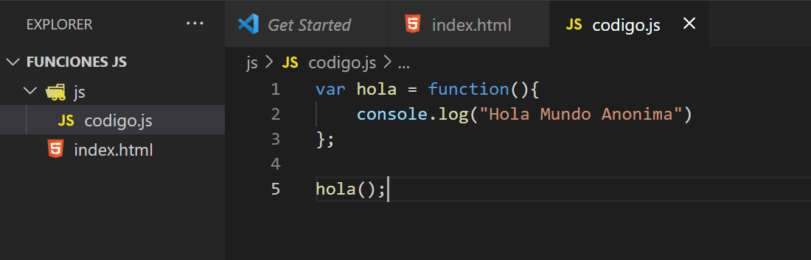
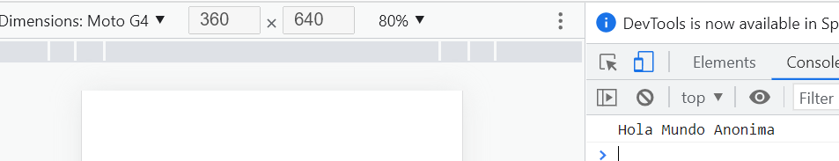
JAVASCRIPT
Funciones Anónimas
Cuando una función se define sin un nombre, se le llama como una función anónima. La función se almacena en la memoria. Un uso muy común de las funciones anónimas es asignarlas a una variable:

Slide 4
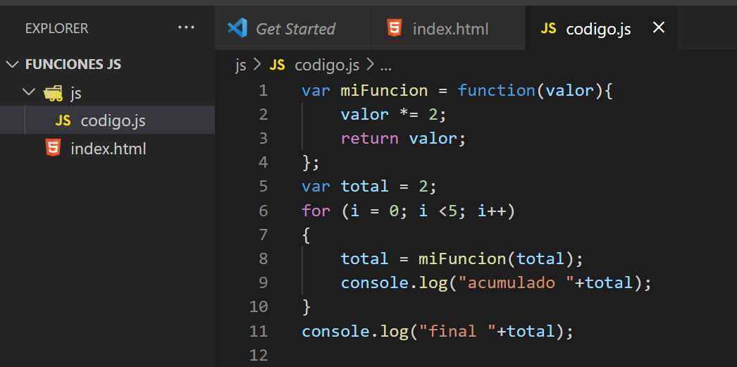
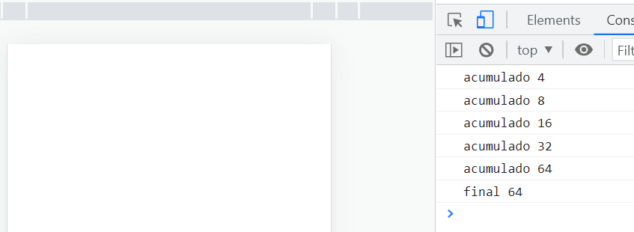
JAVASCRIPT

Slide 5
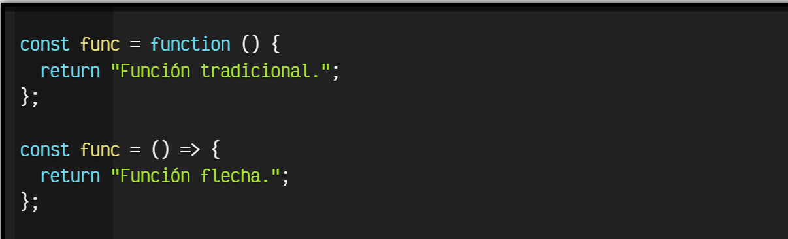
JAVASCRIPT
Arrow functions
Las Arrow functions, funciones flecha o «fat arrow» son una forma corta de escribir funciones que aparece en Javascript a partir de ECMAScript 6. Básicamente, se trata de reemplazar eliminar la palabra function y añadir => antes de abrir las llaves:

Slide 6
ventajas
Si el cuerpo de la función sólo tiene una línea, podemos omitir las llaves ({}).
Además, en ese caso, automáticamente se hace un return de esa única línea, por lo que podemos omitir también el return.
En el caso de que la función no tenga parámetros, se indica como en el ejemplo anterior: () =>.
En el caso de que la función tenga un solo parámetro, se puede indicar simplemente el nombre del mismo: e =>.
En el caso de que la función tenga 2 ó más parámetros, se indican entre paréntesis: (a, b) =>.
Si queremos devolver un objeto, que coincide con la sintaxis de las llaves, se puede englobar con paréntesis: ({name: 'Manz'}).
Por lo tanto, el ejemplo anterior se puede simplificar aún más:

Slide 7
JAVASCRIPT
const func = () => "Función flecha.";
// 0 parámetros: Devuelve "Función flecha“
const func = (e) => e + 1;
// 1 parámetro: Devuelve el valor de e + 1
const func = (a, b) => a + b;
// 2 parámetros: Devuelve el valor de a + b

Slide 8
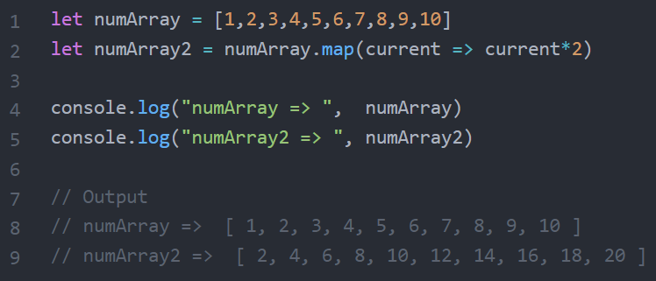
JAVASCRIPT
Javascript – la función map
Mediante la función map es posible crear un nuevo arreglo a partir de uno existente, tan simple como eso
Sin lugar a duda, la función map es una de las más importantes al momento de trabajar con arreglos, pues permite iterar y controlar la forma en que procesaremos cada unos de los elementos del arreglo en un solo paso. Veamos el siguiente ejemplo:

Slide 9
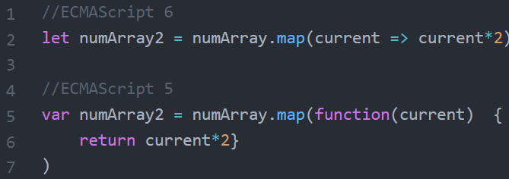
JAVASCRIPT
Un callback (llamada de vuelta) es una función que recibe como argumento otra función y la ejecuta.
La función map recibe cómo parámetro una función (callback) la cual se ejecutará para cada elemento del array, sin embargo, en ECMAScript 6 es posible utiliza Arrow Functions en lugar de una callback

Slide 10
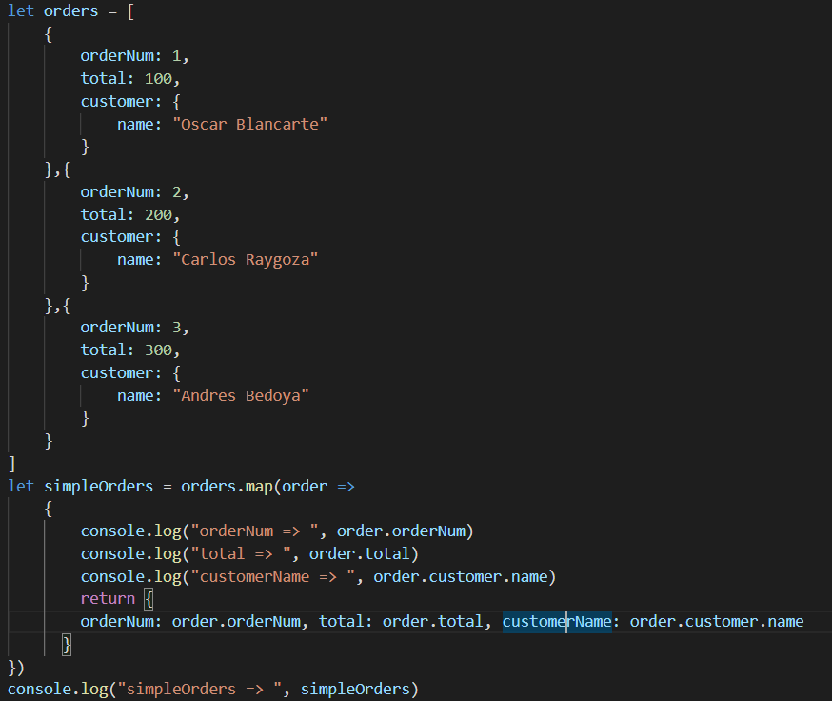
JAVASCRIPT

Slide 11
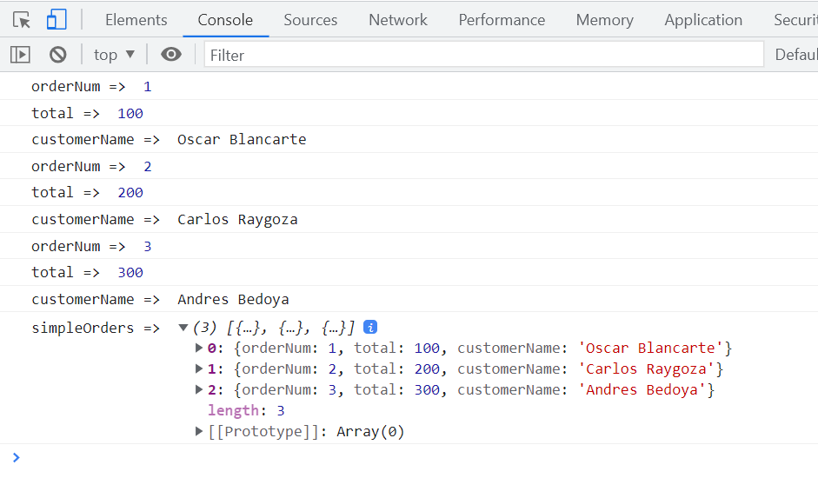
JAVASCRIPT

Slide 12
JAVASCRIPT
Fetch
Fetch es el nombre de una nueva API para Javascript con la cuál podemos realizar peticiones HTTP asíncronas utilizando promesas y de forma que el código sea un poco más sencillo y menos verbose. La forma de realizar una petición es muy sencilla, básicamente se trata de llamar a fetch y pasarle por parámetro la URL de la petición a realizar
Promesa
Una Promise (promesa en castellano) es un objeto que representa la terminación o el fracaso de una operación asíncrona

Slide 13
JAVASCRIPT
fetch() devolverá una promesa que será aceptada cuando reciba una respuesta y sólo será rechazada si hay un fallo de red o si por alguna razón no se pudo completar la petición. El modo más habitual de manejar las promesas es utilizando .then(). Esto se suele reescribir de la siguiente forma, que queda mucho más simple:
fetch("/robots.txt")
.then(function(response) {
/** Código que procesa la respuesta **/
});
El método then() retorna una Promesa

Slide 14
JAVASCRIPT
Al método .then() se le pasa una función callback donde su parámetro response es el objeto de respuesta de la petición que hemos realizado.
Un callback (llamada de vuelta) es una función que recibe como argumento otra función y la ejecuta.

Slide 15
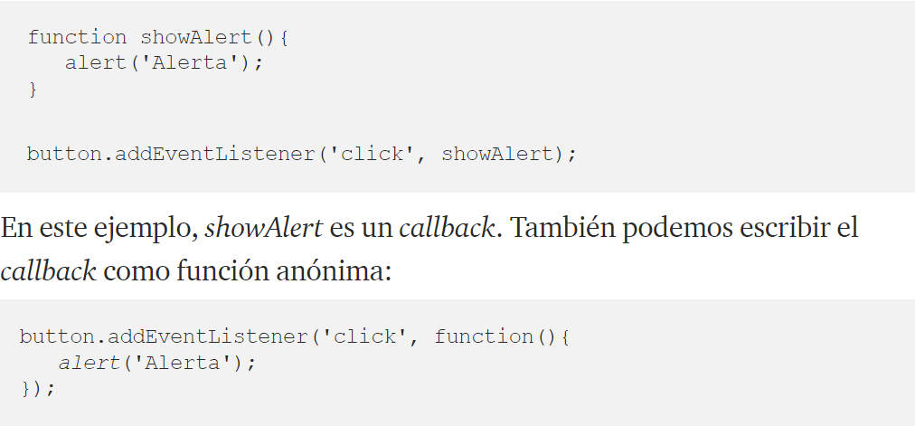
JAVASCRIPT

Slide 16
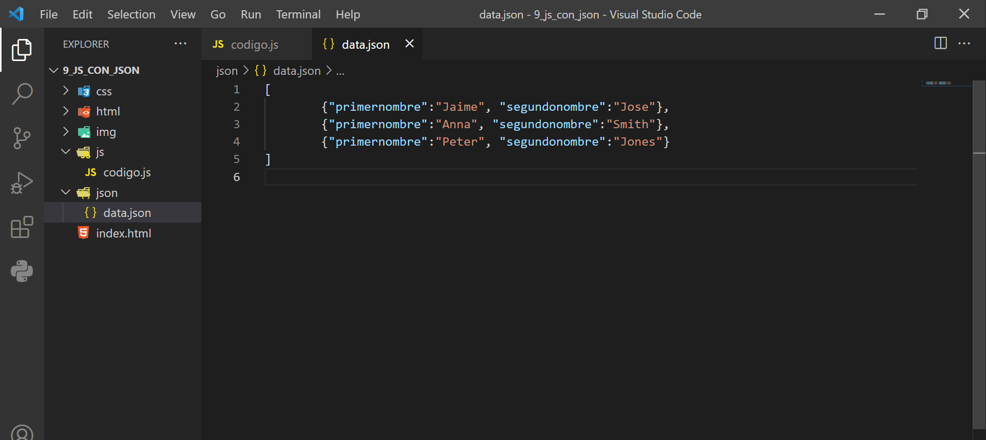
Lectura de archivos. json

Slide 17
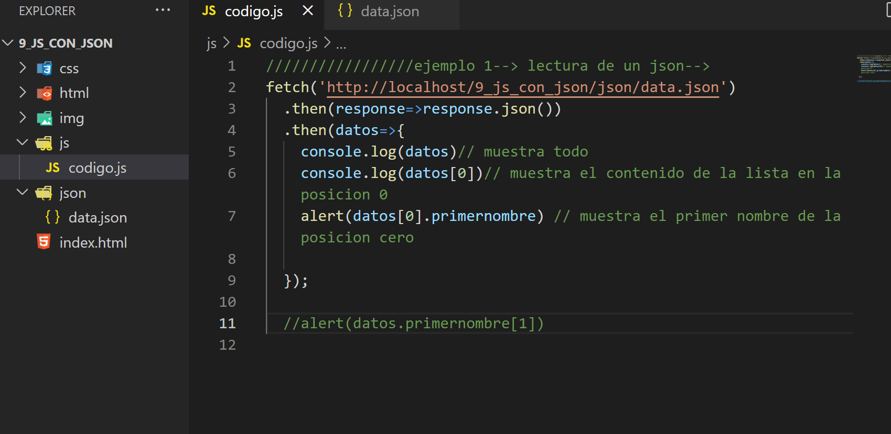
JAVASCRIPT

Slide 18
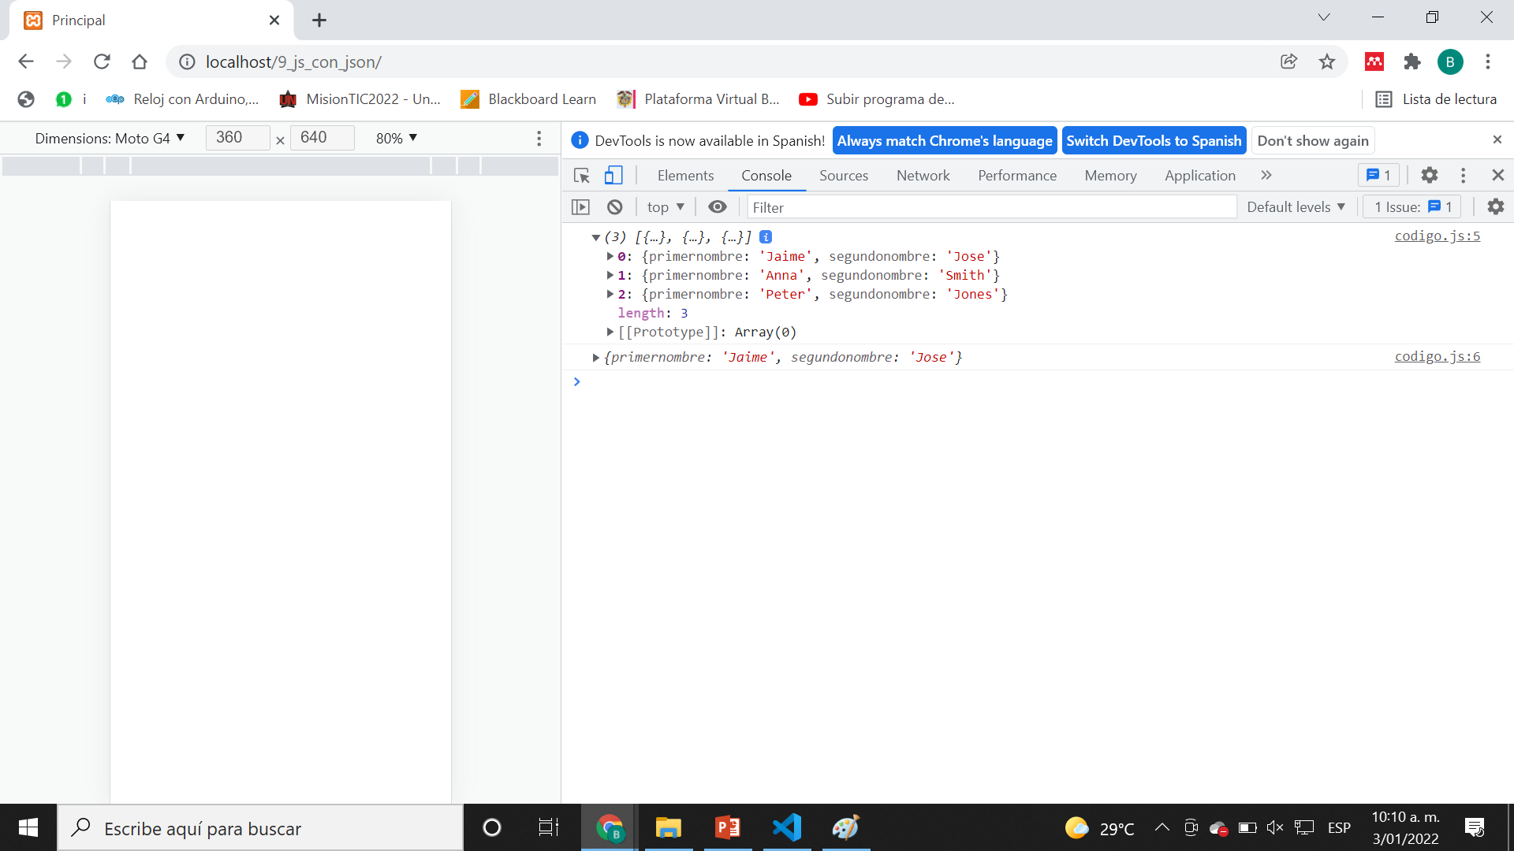
JAVASCRIPT

Slide 19
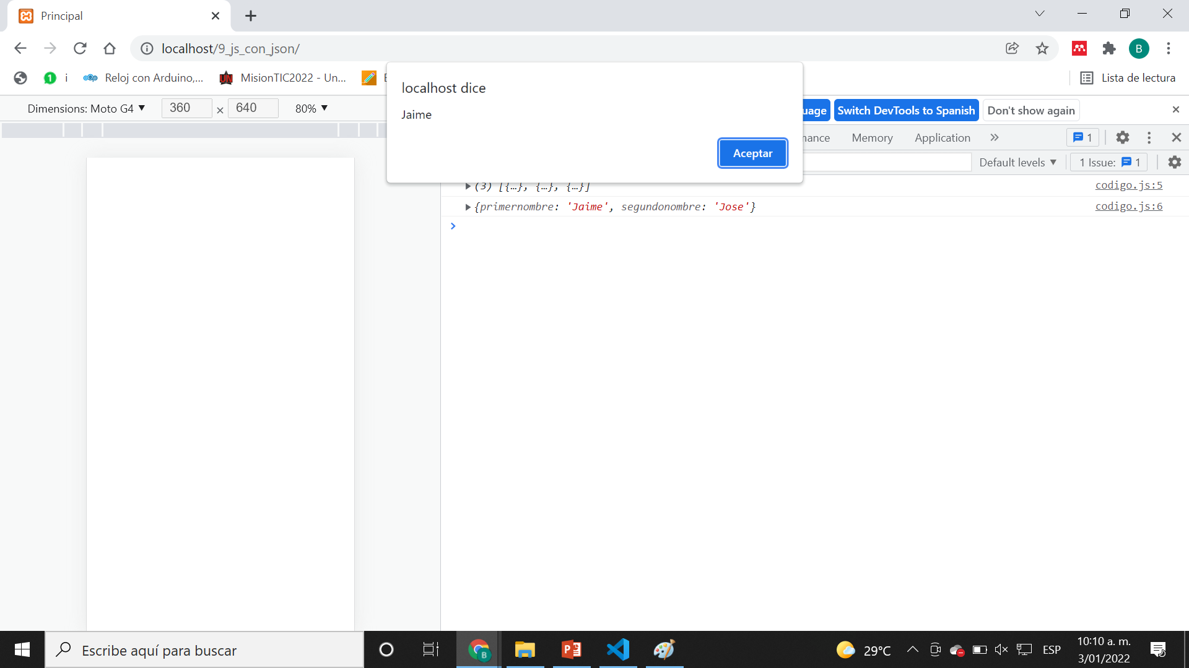
JAVASCRIPT

Slide 20
(almacenamiento local)
¿Que es el LocalStorage?
Con el LocalStorage o HTML5 Web Storage podemos guardar información en nuestro navegador web a modo de sesión y que esa información persista y esté disponible durante la navegación entre las diferentes páginas de nuestro sitio o aplicación web.
El LocalStorage suele usarse mucho en aplicaciones web desarrolladas completamente con JavaScript, con tecnologías como Angular, aunque también puede aplicarse a cualquier web en la cual necesitemos compartir datos entre secciones.
En las aplicaciones web monolíticas desarrolladas con un lenguaje de backend como PHP o cualquier otro, el uso del LocalStorage es sustitudo por las Sesiones del propio lenguaje de backend ya que el frontend y el backend están completamente integrados y mezclados.

Slide 21
JAVASCRIPT
Local Storage Guarda información que permanecerá almacenada por tiempo indefinido; sin importar que el navegador se cierre.
Session Storage Almacena los datos de una sesión y éstos se eliminan cuando el navegador se cierra.
Las características de Local Storage y Session Storage son:
Permiten almacenar entre 5MB y 10MB de información; incluyendo texto
La información está almacenada en la computadora del cliente y NO es enviada en cada petición del servidor
Previenen pérdidas de información cuando se desconecta de la red
La información es guardada por domino web (incluye todas las páginas del dominio)

Slide 22
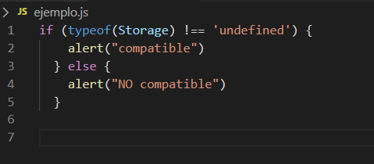
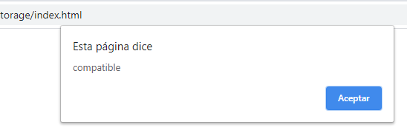
JAVASCRIPT
Compatibilidad

Slide 23
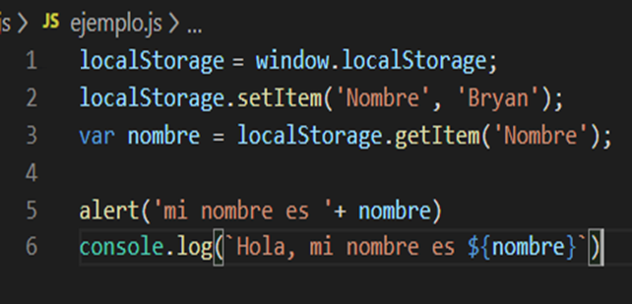
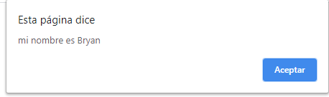

JAVASCRIPT

Slide 24
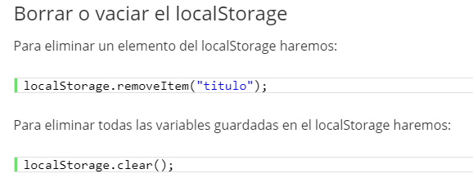


JAVASCRIPT
Eliminar todos los elementos

Slide 25
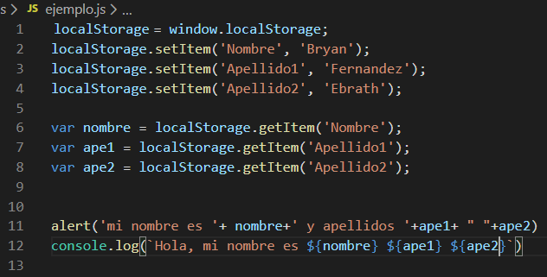
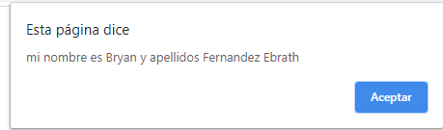

JAVASCRIPT
localStorage (almacenamiento local)

Slide 26
JAVASCRIPT
JSON.stringify()
Este método convierte un objeto o valor en una cadena de texto JSON, opcionalmente reemplaza valores si se indica una función de reemplazo, o si se especifican las propiedades mediante un array de reemplazo.
JSON.parse()
Este método analiza una cadena de texto como JSON, transformando opcionalmente el valor producido por el análisis

Slide 27
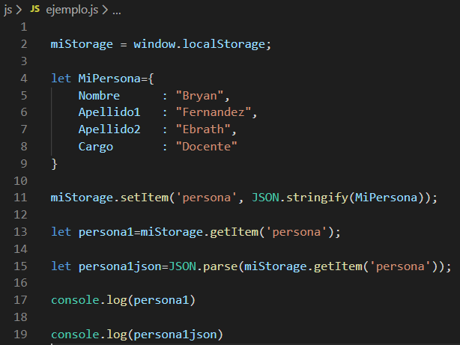
JAVASCRIPT
localStorage (almacenamiento local)

Slide 28
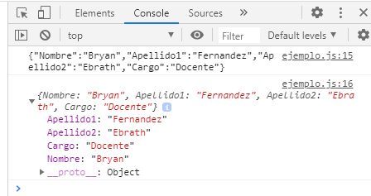
JAVASCRIPT
localStorage (almacenamiento local)

Slide 29
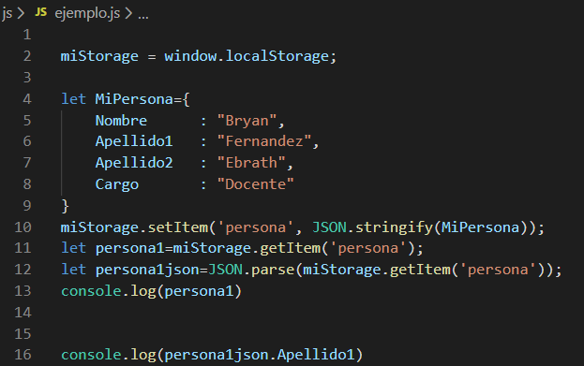
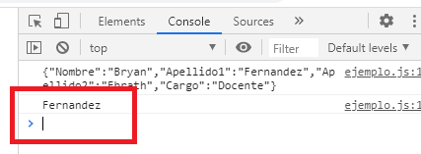
JAVASCRIPT
localStorage (almacenamiento local)

Slide 30
JAVASCRIPT
push() de JavaScript es un método muy útil para agregar elementos al final de una Array o arreglo. Después de agregar un elemento al final de la Array, el método . push() devuelve la nueva longitud de la matriz
Eliminar elemento del final de un Array→pow()

Slide 31
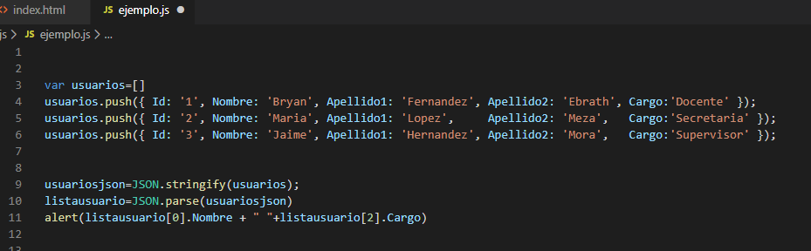
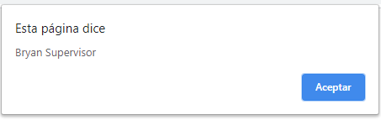
JAVASCRIPT
localStorage (almacenamiento local)

Slide 32
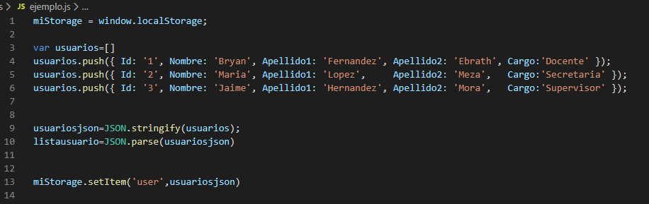
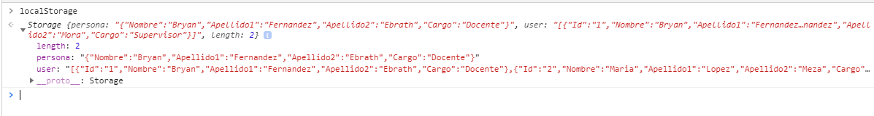
JAVASCRIPT
localStorage (almacenamiento local)

Slide 33
JAVASCRIPT
Propuesta 1
Crear un formulario de Login para el acceso a la pagina principal. Los datos del usuario se encuentran en un archivo con formato Json. Al momento de ingresar de manera correcta al sistema, los datos del usuarios se deben almacenar en LocalStorage, renderizar a la pagina principal, mostrar en alguna parte de la pagina el usuario. Si el usuario cierra sesión, se debe renderizar al login. Si el usuario hace clic en atrás del navegador, no debe permitir y si el usuario no ha sido logueado y se coloca la url de forma manual, no debe permitir mostar la pantalla principal.

Slide 34
JAVASCRIPT
https://victorroblesweb.es/2017/10/29/como-usar-localstorage-javascript/

Slide 35
JAVASCRIPT
1

Slide 36
JAVASCRIPT
1

